Slide 1
DATAWHALE · 2026.07.13 · 杭州
没有围墙的大学
开源生态如何加速教育科技人才一体化
浙江省杭州市西湖区 · 开源教育生态大会

Slide 2
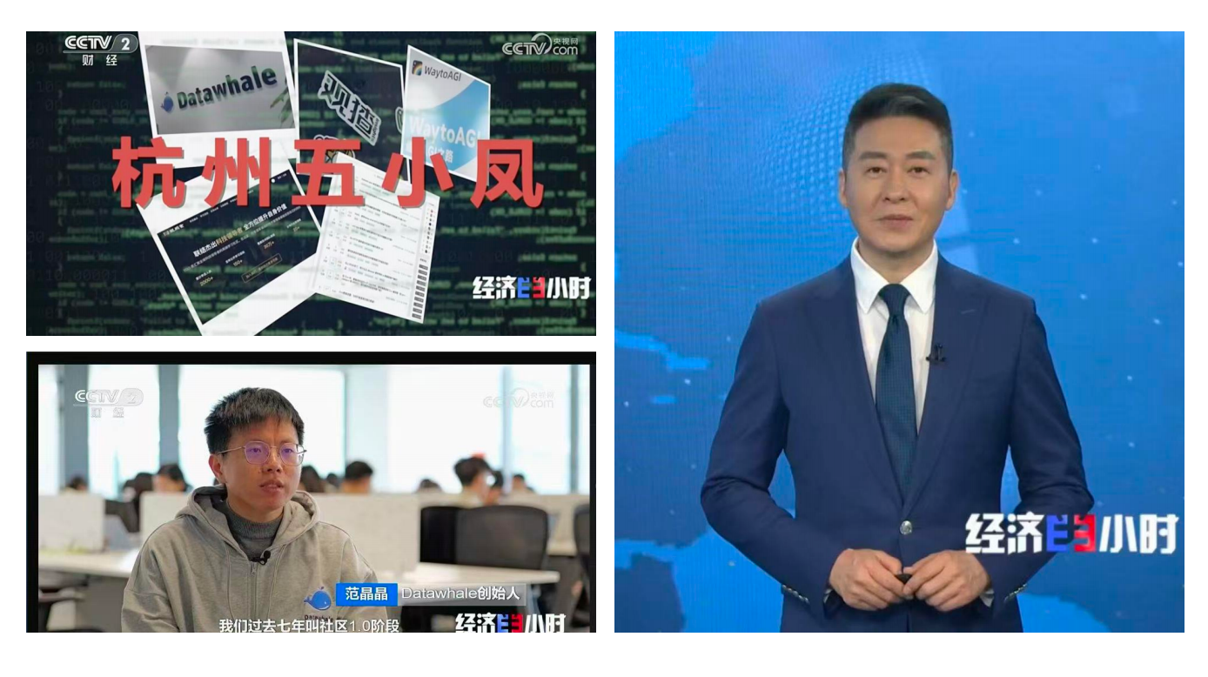
DATAWHALE 简介
杭州“五小凤”代表
央视《经济半小时》专题报道的生态建设典范
Datawhale 是一个开源学习社区，致力于推进 AI 开源学习与共建
AI 开源生态。通过连接学习者、贡献者、合作者与客户生态，实现
资源的高效链接与有效赋能。
Github TOP25
全球开源社区排名
100万+
全球学习者
3000+
合作高校
2 / 27

Slide 3
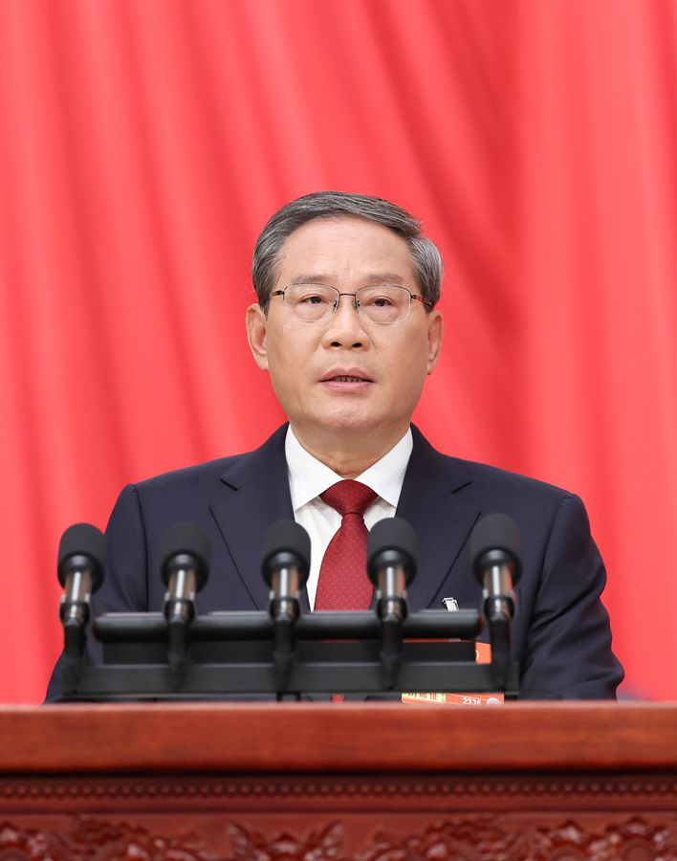
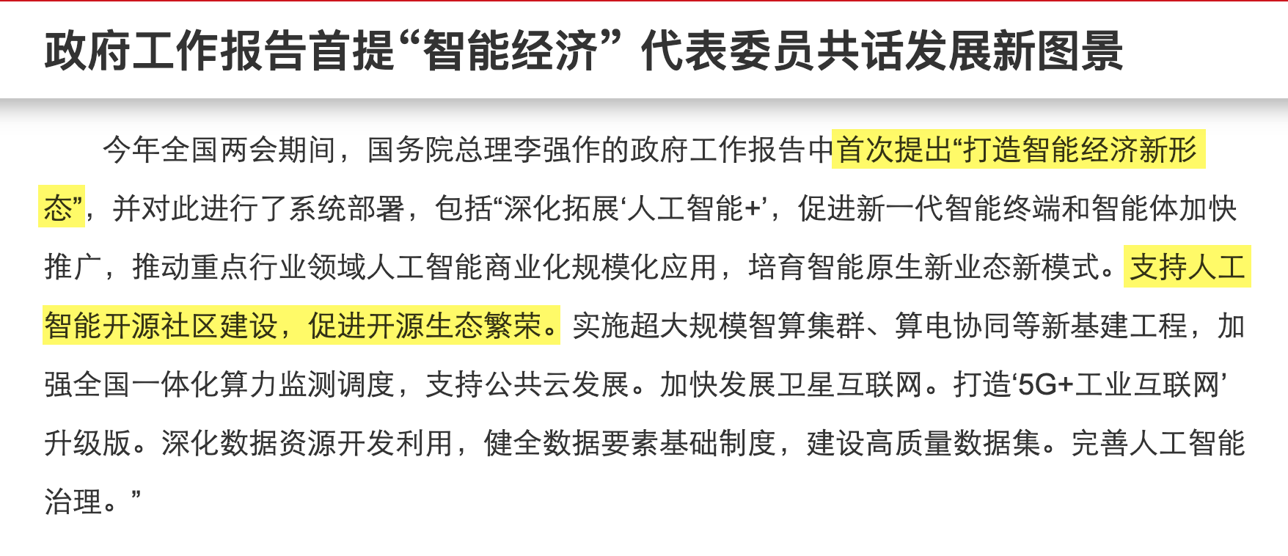
POLICY CONTEXT
人工智能开源生态：产业落地转化的关键
政策高度重视：打造智能经济新形态、支持开源社区建设、促进开源生态繁荣
国务院
2026年政府工作报告
十五五规划
《关于深入实施“人工智能+”行动的意见》
支持人工智能开源社区建设
推进开源体系建设
促进开源生态繁荣
促进开源生态繁荣
完善开源运行机制
3 / 27

Slide 4
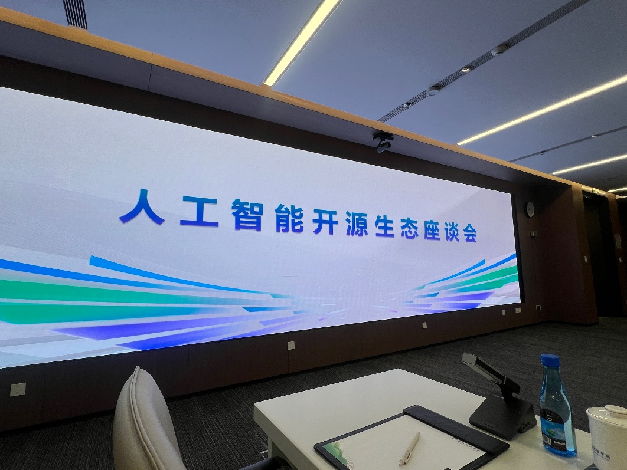
EDUCATION
人工智能开源生态：教育部重点推进
教育部高度重视：建设人工智能学习社区、汇聚开源课程、鼓励师生参与开源生态建设
01
建设AI学习社区
打造面向高校的人工智能
学习社区与开源课程体系
02
汇聚开源课程
整合全球优质AI教育资源
鼓励师生共建开源内容
03
师生参与开源生态
连接产业一线与开发者社区
培养实战型AI人才
4 / 27

Slide 5
第一段 · 为什么需要
AI+X 时代，培养一个学生需要——
最新的知识
→
在开源社区
最强的模型
→
在 AI 公司
真实的场景
→
在产业一线
同伴和导师
→
在跨地域的开发者生态
认证和机会
→
在更广的开放生态
过去可以被一所大学单独提供。今天，任何大学都拥有不了。
5 / 27

Slide 6
第一段 · 为什么需要
这不是大学跟不上，
这是 AI+X 时代的资源，
本来就分散在生态里。
大学的不变价值：治学传统、思想沉淀、人格培养、长期主义
6 / 27

Slide 7
第一段 · 为什么需要
既然资源分散，教育科技人才一体化：
协同是必需，不是选项。
不能是单一企业
不能是单一大学
不能是单一社区
立场偏
资源缺
深度不够
→ 必须是一所新形态，开源生态几乎是唯一的出路
7 / 27

Slide 8
第二段 · 如何推动
在教育科技人才一体化的版图中，Datawhale 在哪一块？
高校
产业
生态
提供学位
提供岗位
提供协同接口
承担教学体系
承担技术演进
承担规模化连接
培养「人」
使用「人」
让人和事持续匹配
Datawhale 作为开源学习社区 — 是让高校和产业能够持续对话的第三方生态
8 / 27

Slide 9
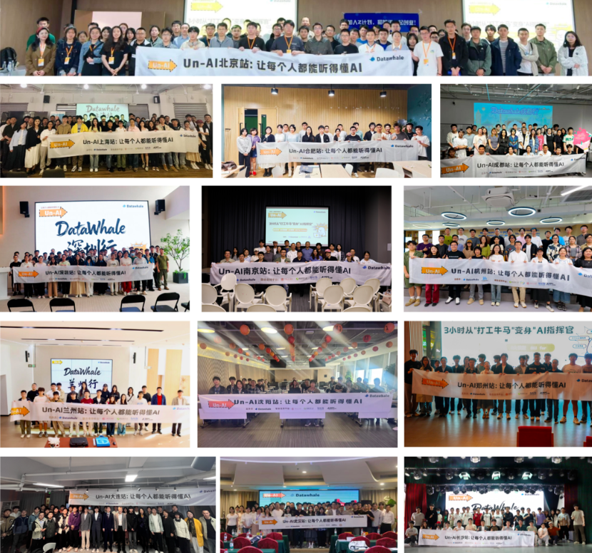
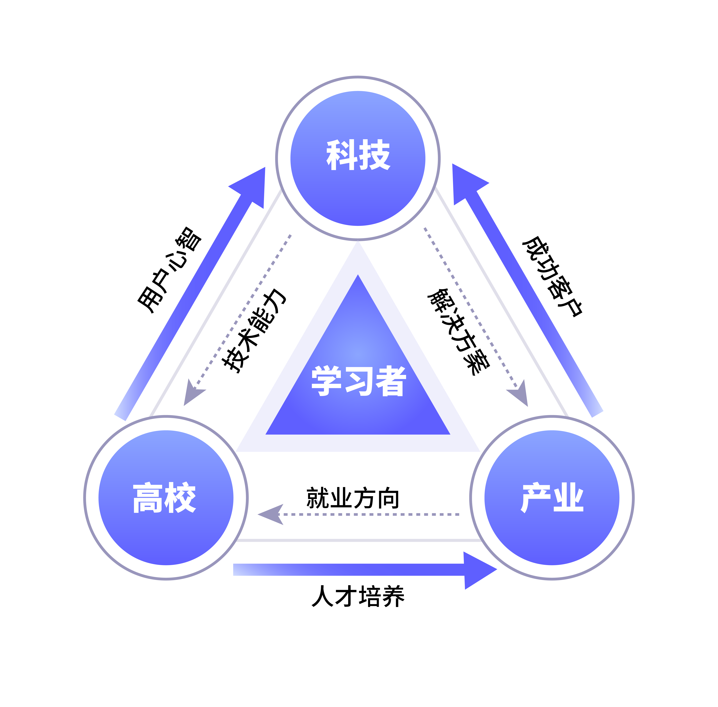
CORE MISSION
Datawhale 两大核心任务
推进 AI 开源学习 & 共建 AI 开源生态
01
推进 AI 开源学习
02
共建 AI 开源生态
连接全球学习者与贡献者，
打造最大的AI开源学习社区
联合科技企业、高校、政府，
构建开放协同的生态体系
9 / 27
开源学习社区运营实景
AI 开源生态共建现场

Slide 10
OPEN ECOSYSTEM
打造开放的 AI 开源生态圈
连接学习者、贡献者、合作者、客户生态，实现资源的高效链接与有效赋能
学习者生态
贡献者生态
全球超百万的学习者
全球的开源贡献者力量
合作者生态
客户生态
与全球数百家高校和企业
及相关政府、社区共建资源池
科技企业、高校等
10 / 27

Slide 11
DATAWHALE AI ECOSYSTEM
Datawhale 的 AI 开源生态圈
Github 全球排名 TOP25，国内第一的 AI 开源学习社区
TOP 25
Github 全球开源社区排名
11 / 27

Slide 12
COLLABORATION
协同高校、产业与社区
学练赛证用：形成有效的 AI 学习链
学
练
赛
证
用
→
→
→
→
解决孤独感
听懂到做出
做出到做好
做好被看见
看见到创造价值
我们不再只是把知识打开，而是把整条资源链组织起来。
12 / 27

Slide 13
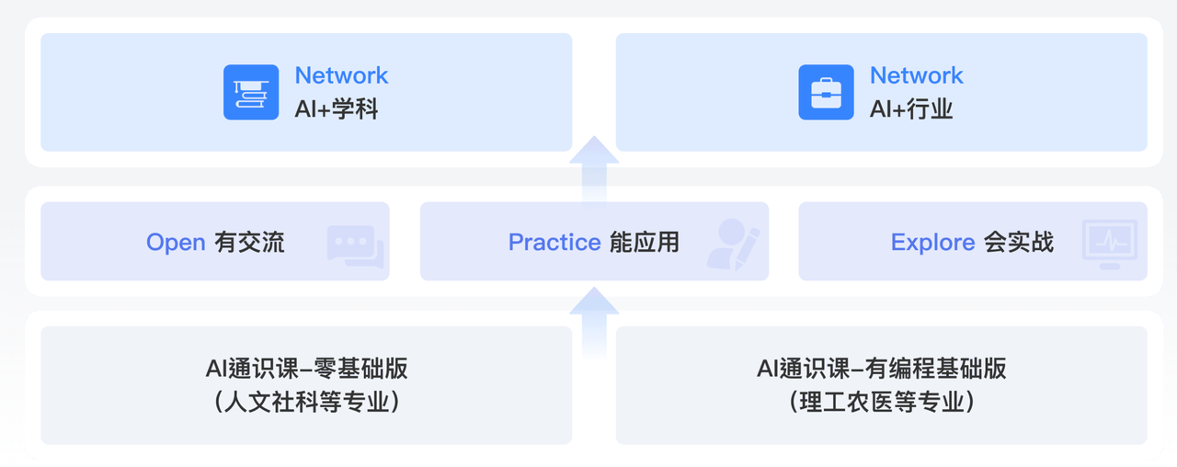
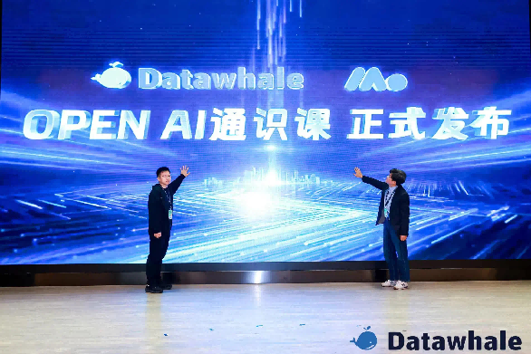
CASE 01
与浙江大学联合共建 AI 通识课
与浙江大学智海Mo平台联合共建《OPEN 1+X AI通识课》
国内首个由头部开源社区和顶尖高校联合打造的AI通识课
面向高校各个学科的人工智能通识培养方案
面向行业培养AI+X复合型人才
13 / 27

Slide 14
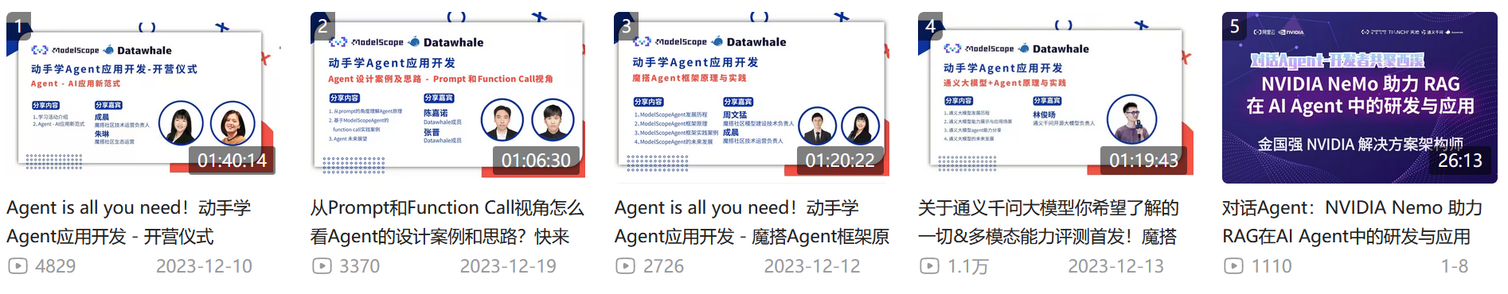
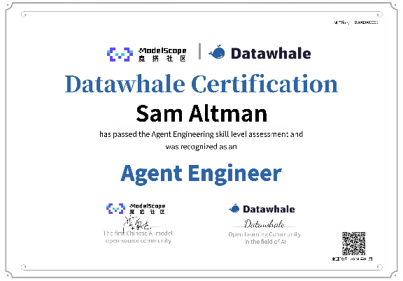
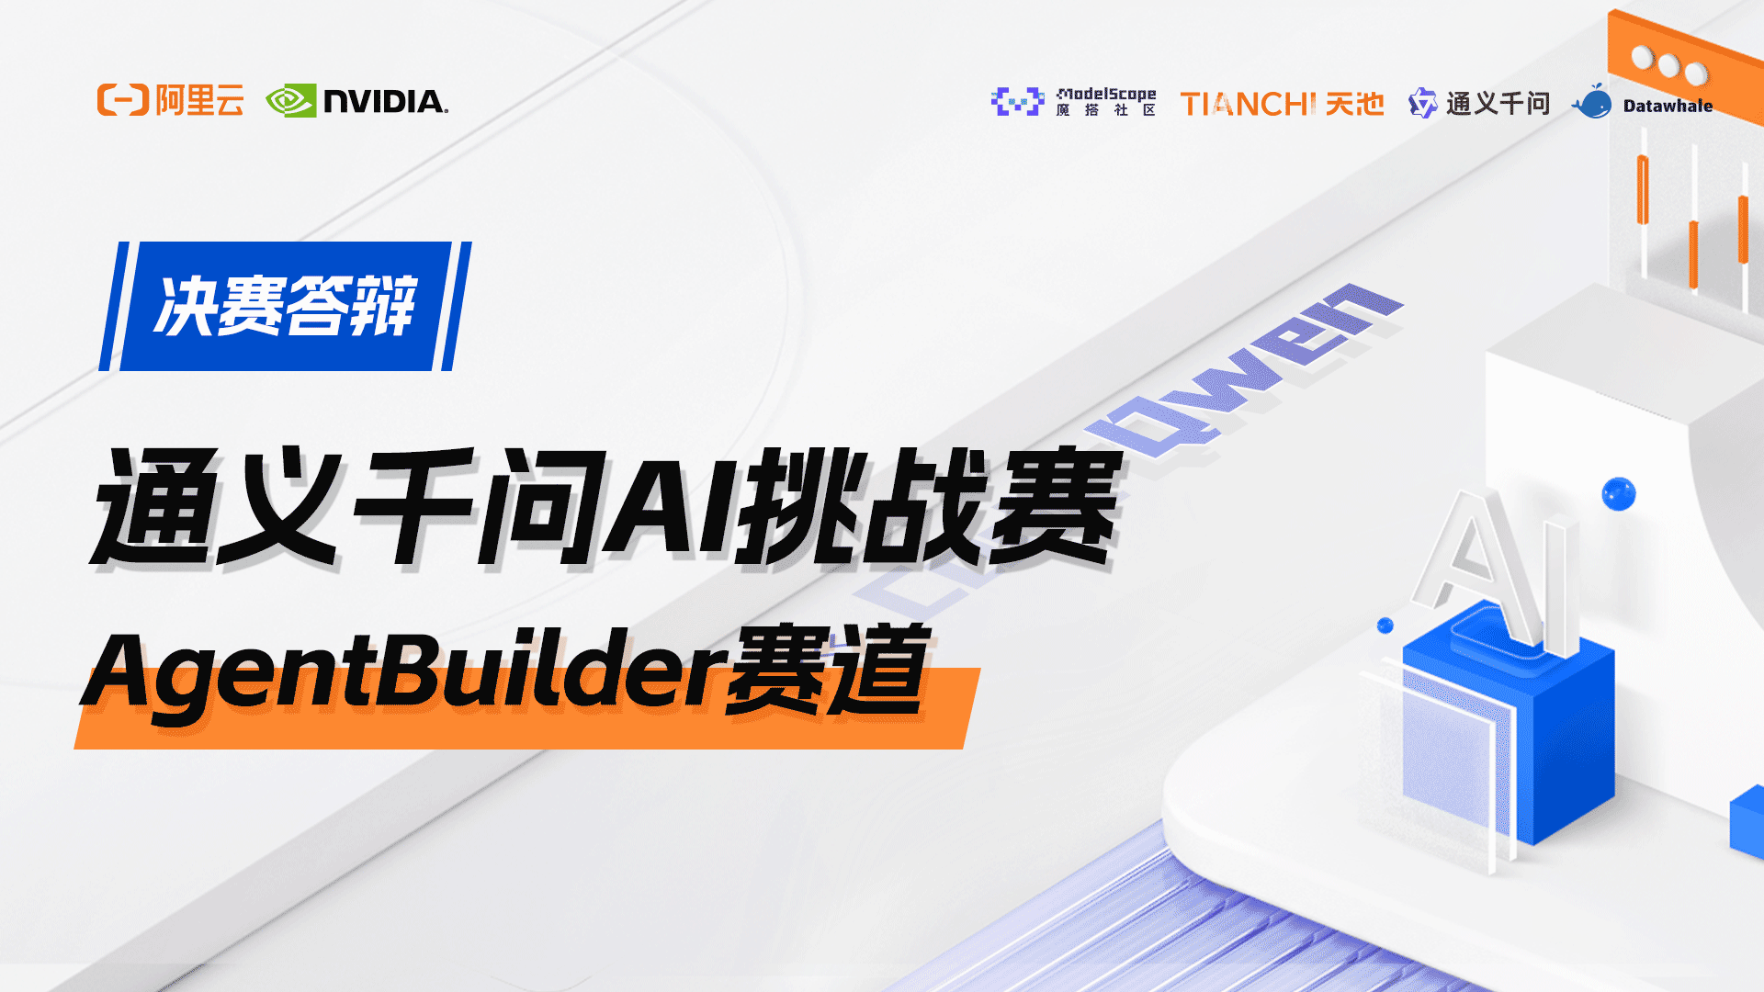
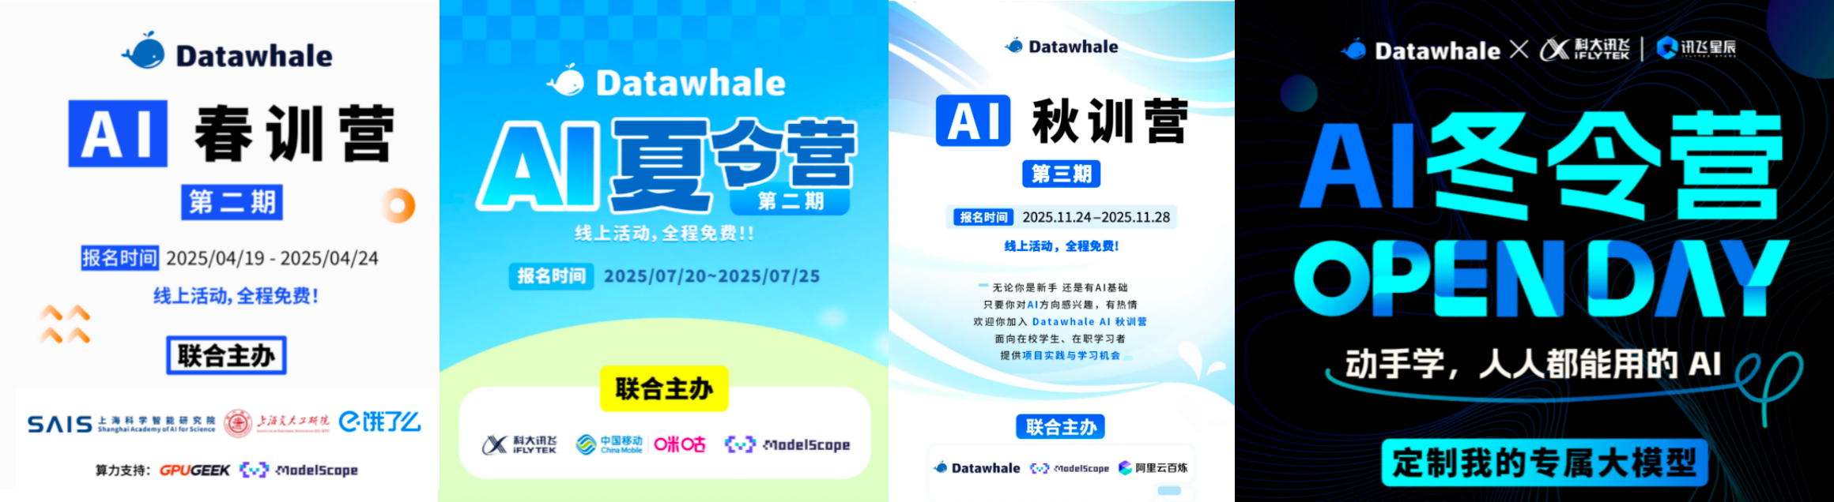
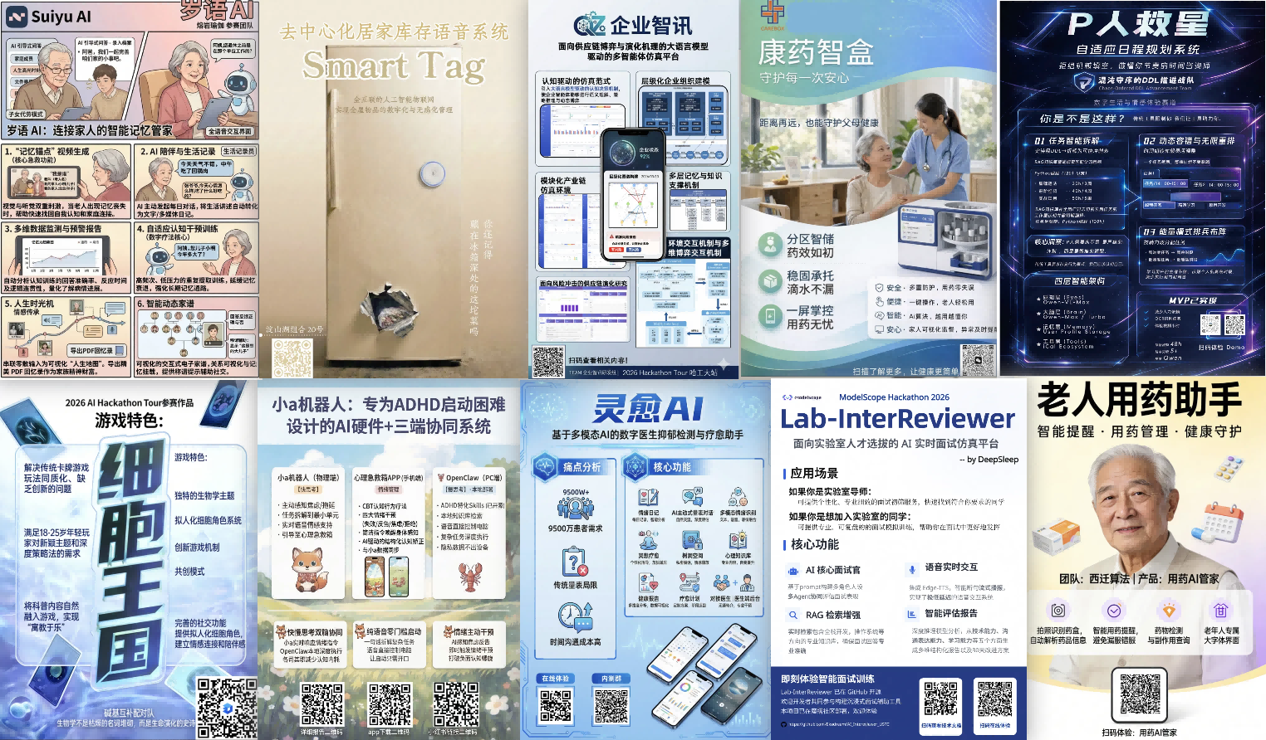
CASE 02
联合魔搭社区完成“学练赛证用”闭环
2023年12月，一个月内吸引1000+开发者深度学习Agent框架，创作100+AI Agent作品
1000+
100+
Top5中3个
首个
开发者参与
AI Agent作品
来自学习培育
Agent Engineer认证
14 / 27

Slide 15
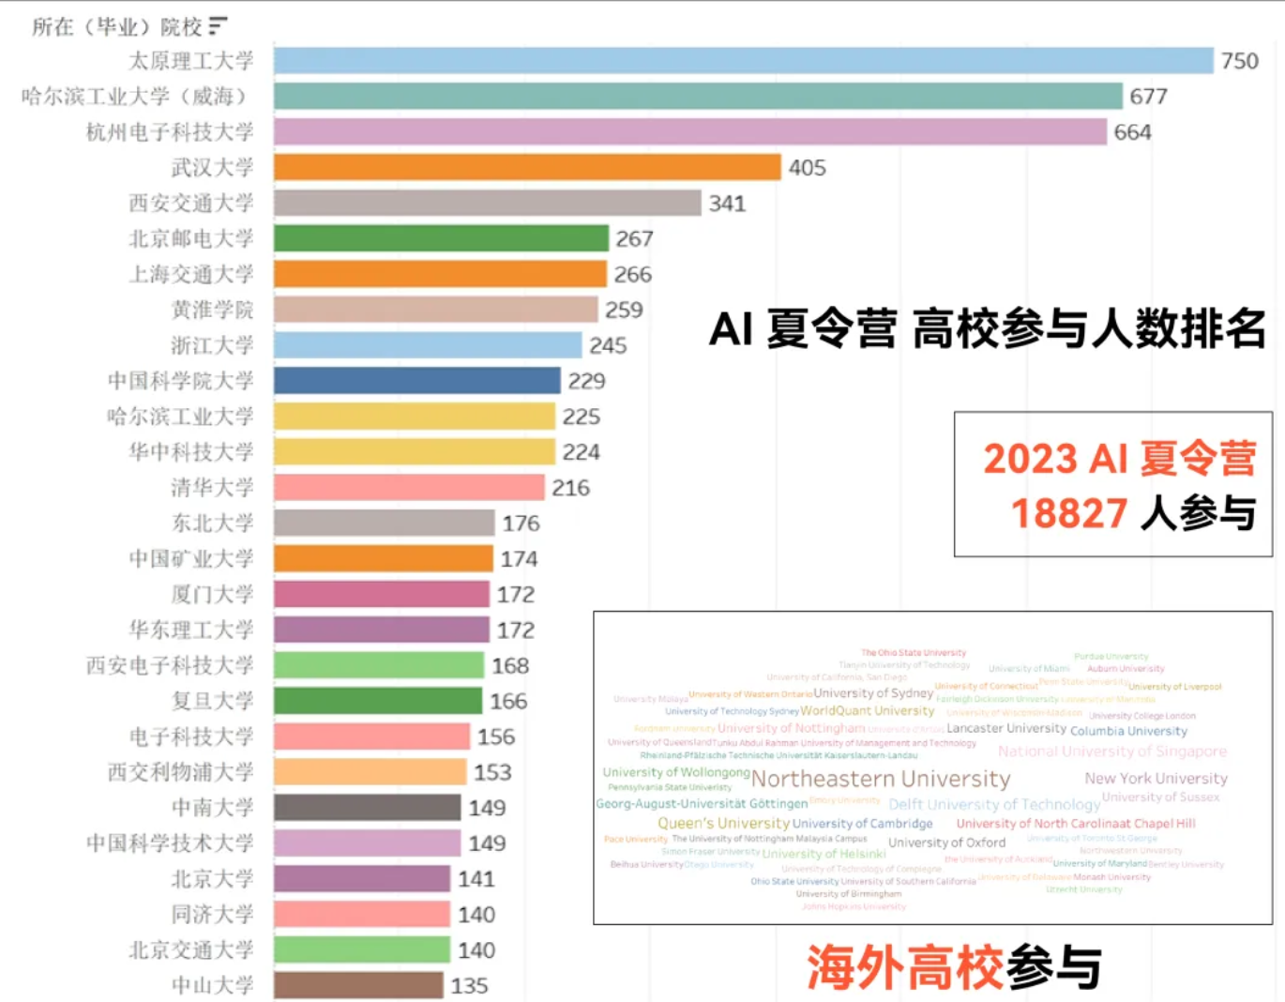
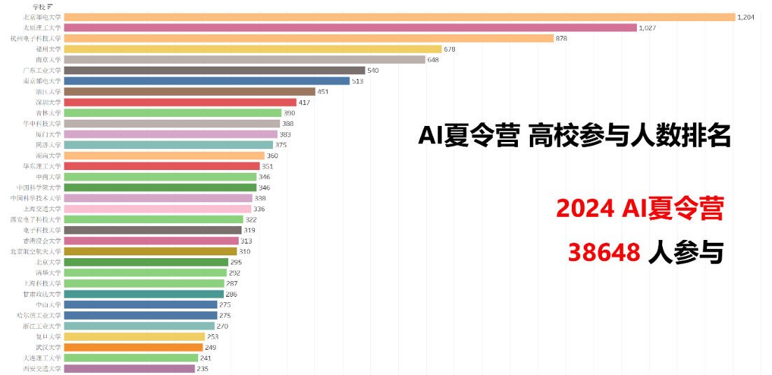
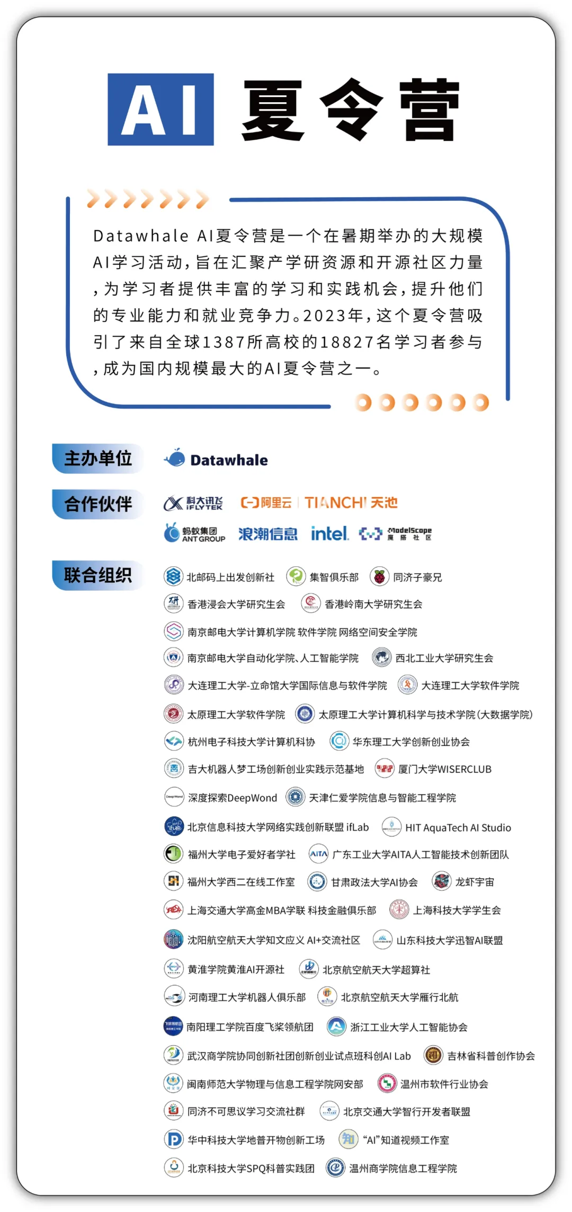
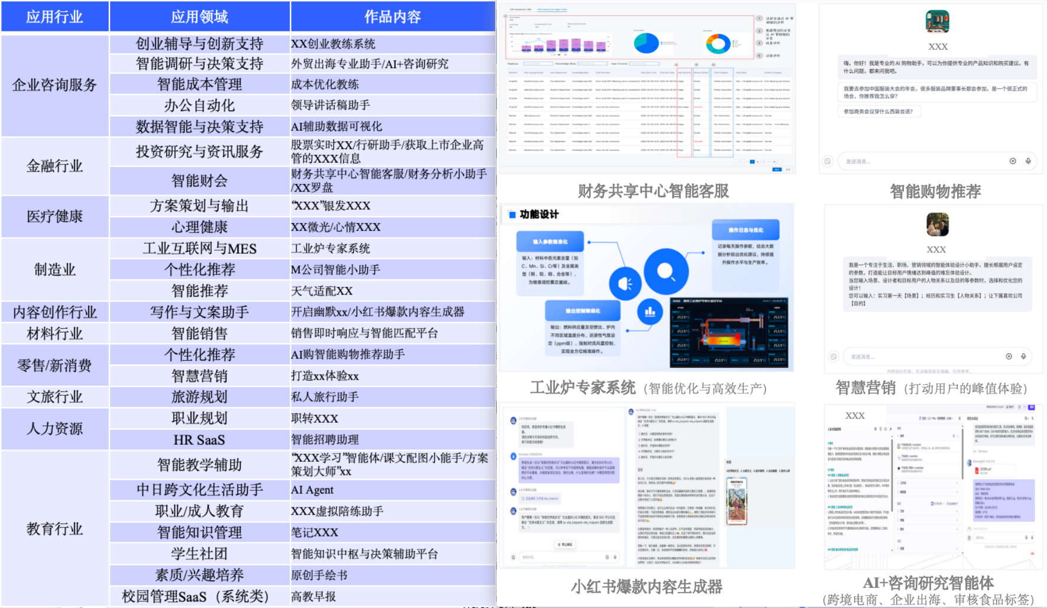
CASE 03
全国线上规模最大的 AI 夏令营
自2023年起，与100+联合组织方共同打造全国规模最大的AI夏令营，已连续举办三届
3000+
70,000+
100+
合作高校
学习者
AI实际场景
15 / 27

Slide 16
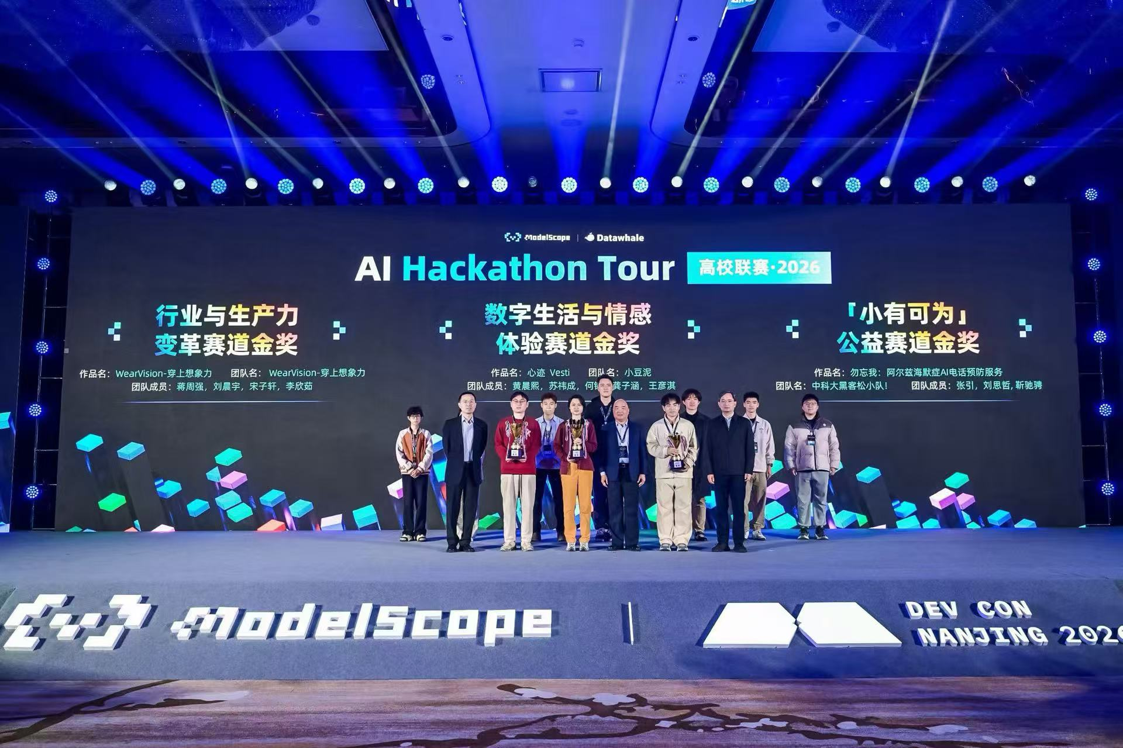
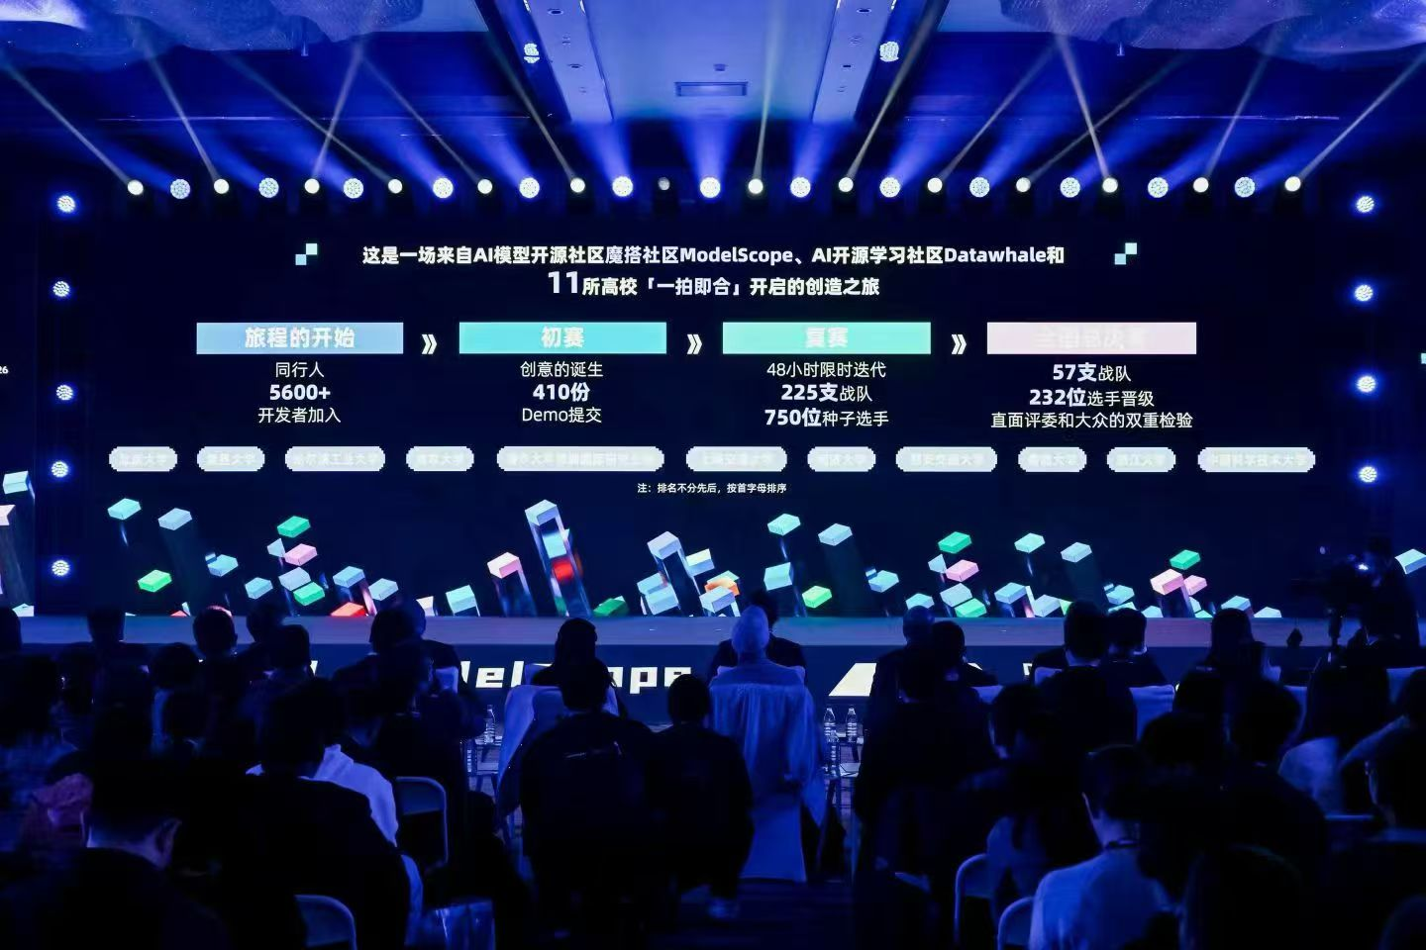
CASE 04
全国线下最大规模 AI 黑客松高校联赛
2026年，与魔搭社区共同发起，11所顶尖高校、50+评委、3000+创造者，产出410+ AI应用作品
11所
50+
3000+
410+
顶尖高校
行业评委
创造者
AI应用作品
16 / 27

Slide 17
第三段 · 如何持续
建设全球最大的人工智能学习生态网络
2026年，联合50+科技企业与100+高校，在全国15+核心城市建立学习中心节点
AI 学习中心
OPC 孵化中心
人才评价中心
行业赋能中心
降低入门门槛
激活创造力
建立能力标准
链接产业需求
一纵战略 — 8个微推动 · 4+2+2 结构：4个学习类 + 2个实践类 + 2个创业类
AI 微场景
AI 微技能
AI 微应用
AI 微交流
基于真实场景的学习案例
模块化的AI技能实践
用AI解决场景问题
学习交流与知识分享
AI 微课程
AI 微实训
AI 微空间
AI 微创业
短小精悍的AI学习路径
参与AI项目实训营
创新实验与协作空间
从创意到创业的孵化
17 / 27

Slide 18
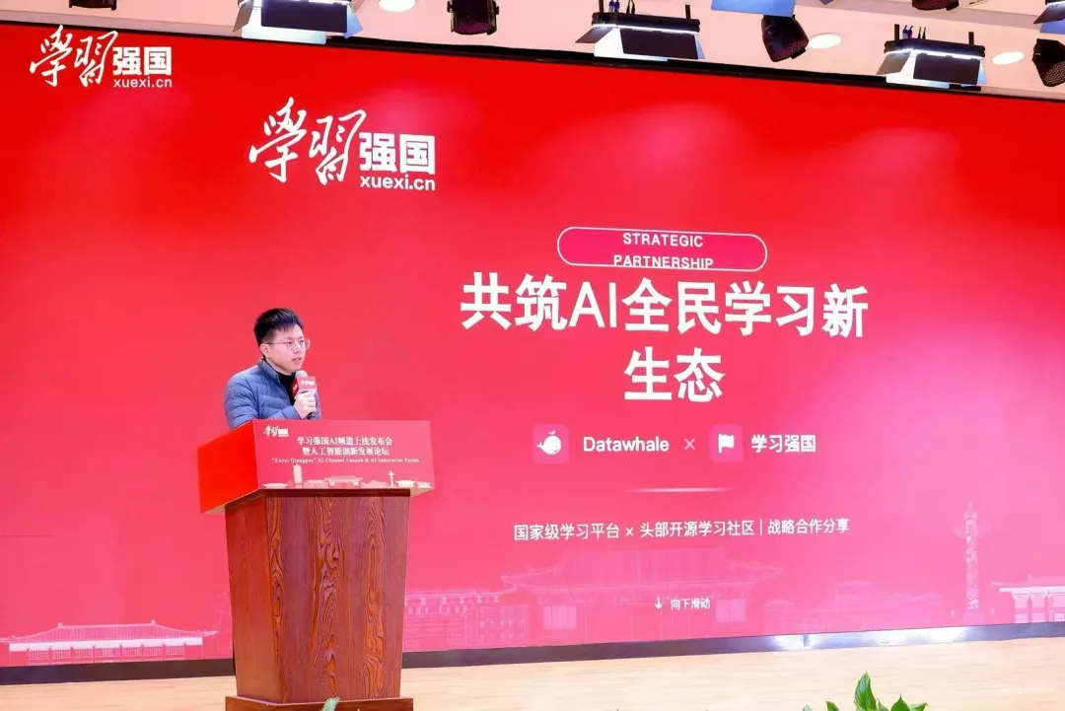
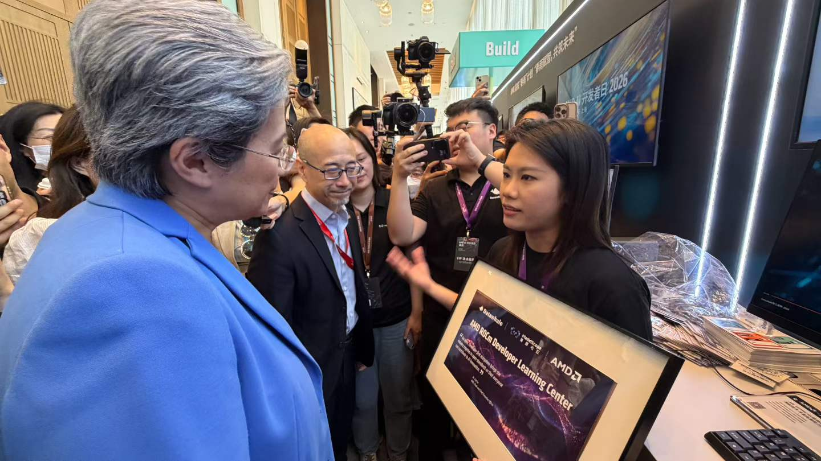
PARTNERSHIPS
共建 AI 学习中心：从开放知识到开放资源
科技企业类
高校学院类
地方政府类
国家媒体类
社团组织类
18 / 27

Slide 19
LEARNING CENTERS
三大学习中心 · 学科覆盖面
上海交通大学
经管
× 安泰经济与管理学院
核心：AI+经管实训营 · 连续三年
东南大学
理工
× 国家卓越工程师学院
核心：大模型实训营
浙江大学
通识
× 浙大未来学习中心
核心：Datawhale-ZJU 开源社区
学习中心是接口，学院是实体 — 从单点共建到系统共建
19 / 27

Slide 20
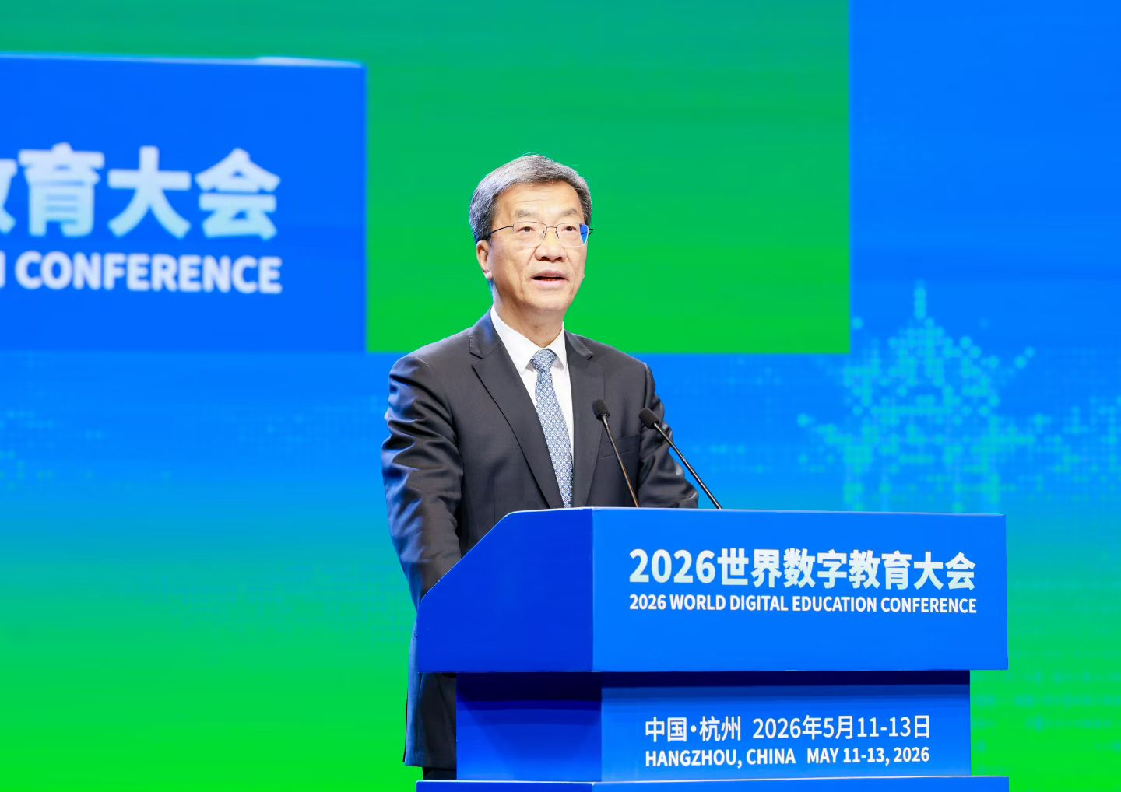
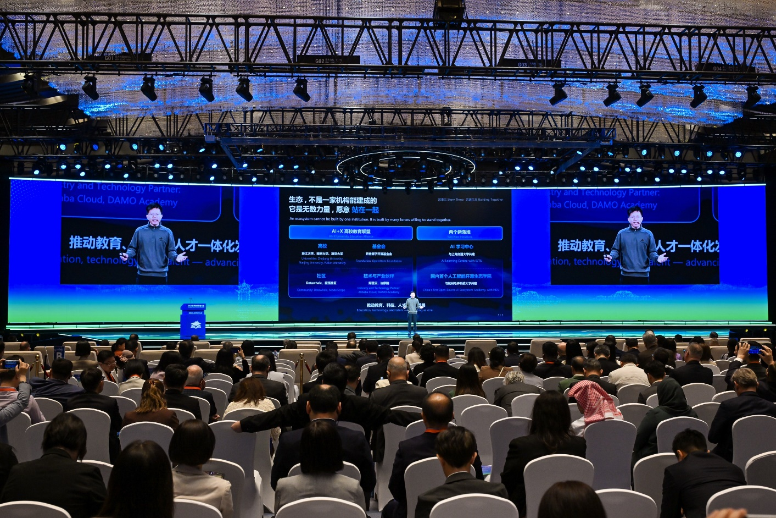
MILESTONE
国内首个人工智能开源生态学院
校地企联合共建：杭州电子科技大学、西湖区政府、Datawhale
产业生态伙伴：魔搭社区、云谷中心、蚂蚁集团
20 / 27

Slide 21
OPEN ACADEMY
没有围墙的学院：人工智能开源生态学院
校地企融合的系统样板
杭州电子科技大学
校
西湖区政府
地
Datawhale
企/社区
人工智能开源生态学院 · 四大中心
AI 学习中心
OPC 孵化中心
人才评价中心
行业赋能中心
降低入门门槛
激活创造力
建立能力标准
链接产业需求
五大生态伙伴
魔搭社区
云谷中心
蚂蚁集团
天工开物开源基金会
杭州资本
学校 + 政府 + 社区第一次站在一起，「没有围墙」成为地图上的坐标
21 / 27

Slide 22
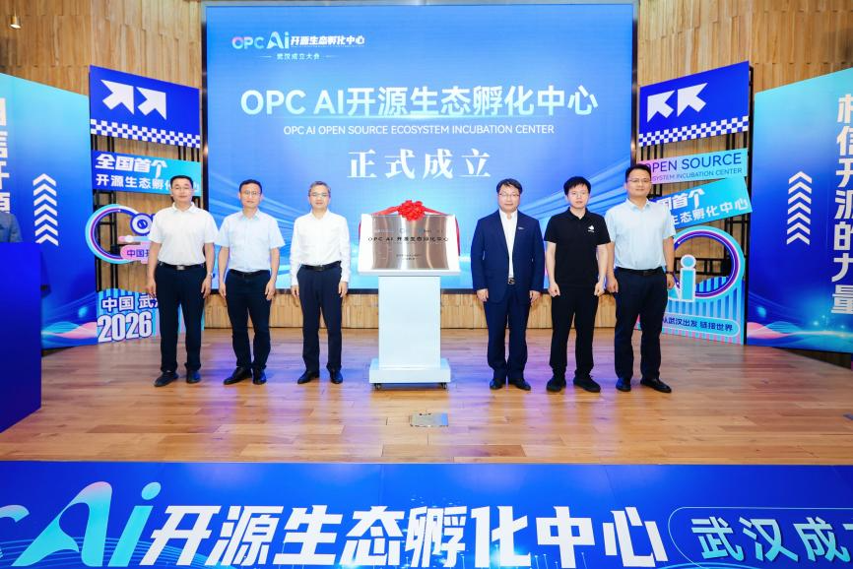
INCUBATION
国内首个 OPC AI 开源生态孵化中心
武汉市洪武区 · 华中科技大学 · 天工开物开源基金会 · Datawhale
孵化中心核心功能
AI 创业孵化
为 OPC 创业者提供技术、资金与导师支持
开源项目实训
真实项目驱动的能力培养体系
产业对接平台
连接企业需求与人才输出通道
22 / 27

Slide 23
OPC · ONE PERSON CAPABILITY
四年培养之后，我们到底要交付什么样的人？
培养「知识型」人才
培养「技能型」人才
培养「执行型」人才
知识，AI记得更全
技能，AI已经能做
执行，正在被自动化
「AI 人才」的定义必须重新被书写
OPC
One Person Capability · 一人 AI 全栈能力
能独立用 AI 完成价值交付的人
这才是 AI 时代真正的人才出口
23 / 27

Slide 24
OPC STANDARD
OPC 九级人才能力标准（试行）· 多方共建落地
Learner
L1 · 认知者
L2 · 工具使用者
L3 · 场景识别者
理解OPC概念
具备AI素养
熟用主流AI工具
用对、用好工具
识别可改造场景
需求分析
L1 – L3
认知与实践
试点：Datawhale
试点：商汤科技 / 高教社
试点：紫金港科技城
Builder
L4 · 工作流搭建者
L5 · 应用构建者
L6 · 价值交付者 ★
组合多工具
替代岗位职能
独立做出AI应用
可交付可运行
真实商业交付
从能做到被买单
L4 – L6
产品与交付
试点：商汤科技
试点：魔搭社区
试点：杭州资本
Founder
L7 · 业务闭环者
L8 · 系统协作者
L9 · 生态贡献者
获客→交付→收款
持续稳定收入
调度多Agent
一人多角运作
输出方法论
培养其他OPC
L7 – L9
闭环与生态
试点：西湖区组织部
试点：浙江省智能经济促进会
试点：Datawhale / 魔搭 / 潮新闻
24 / 27

Slide 25
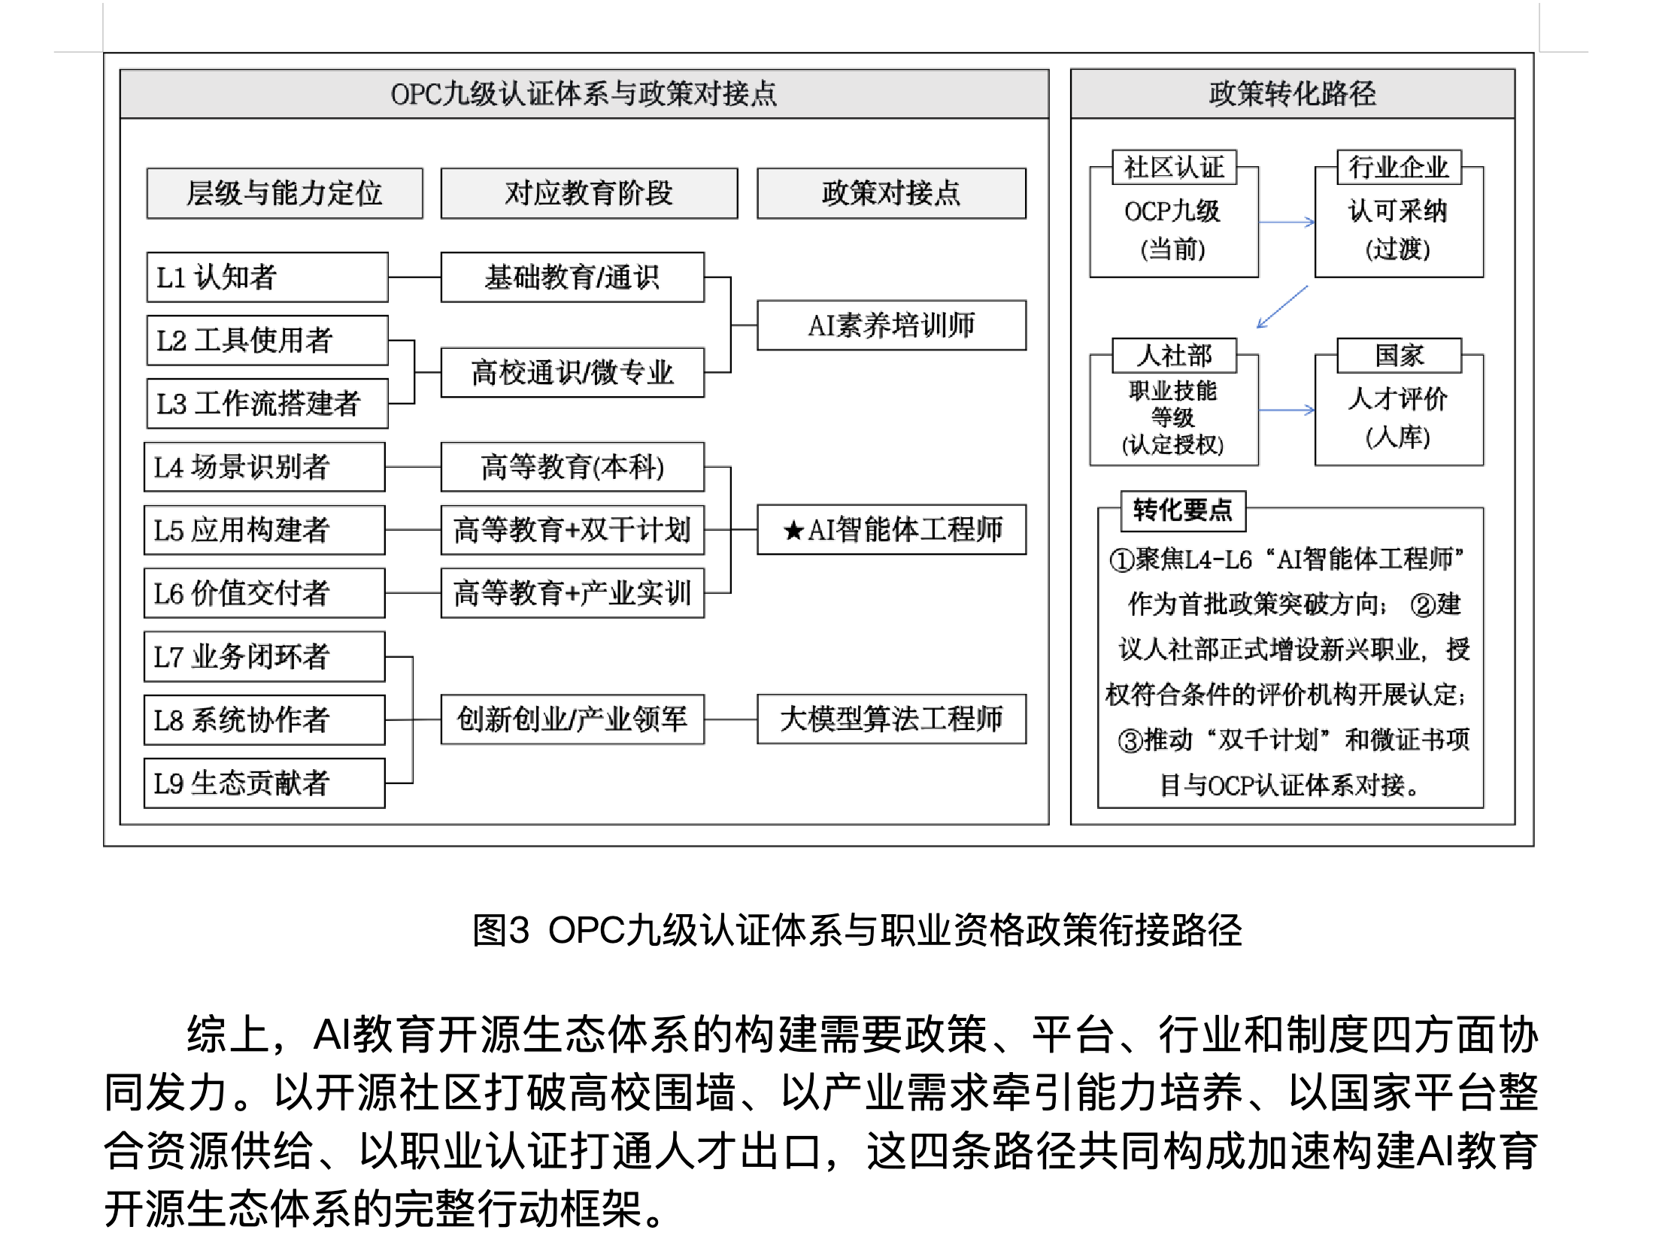
POLICY IMPACT
OPC 九级人才能力标准 · 以政策建议提交教育部
政策建议核心
将 OPC 九级能力标准纳入教育部人才评价体系
推动高校设立 AI+X 复合型人才培养方案
建立校-企-社区三方协同的开源教育认证机制
以开源生态为载体，加速教育科技人才一体化
25 / 27

Slide 26
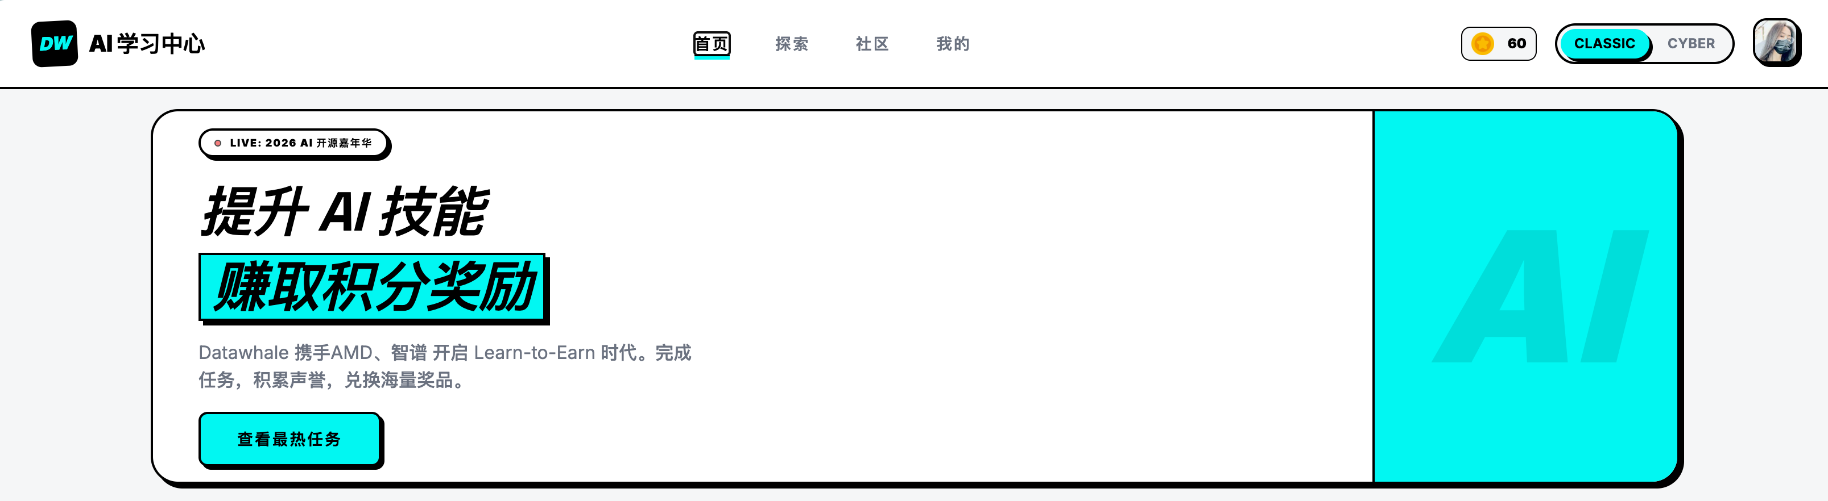
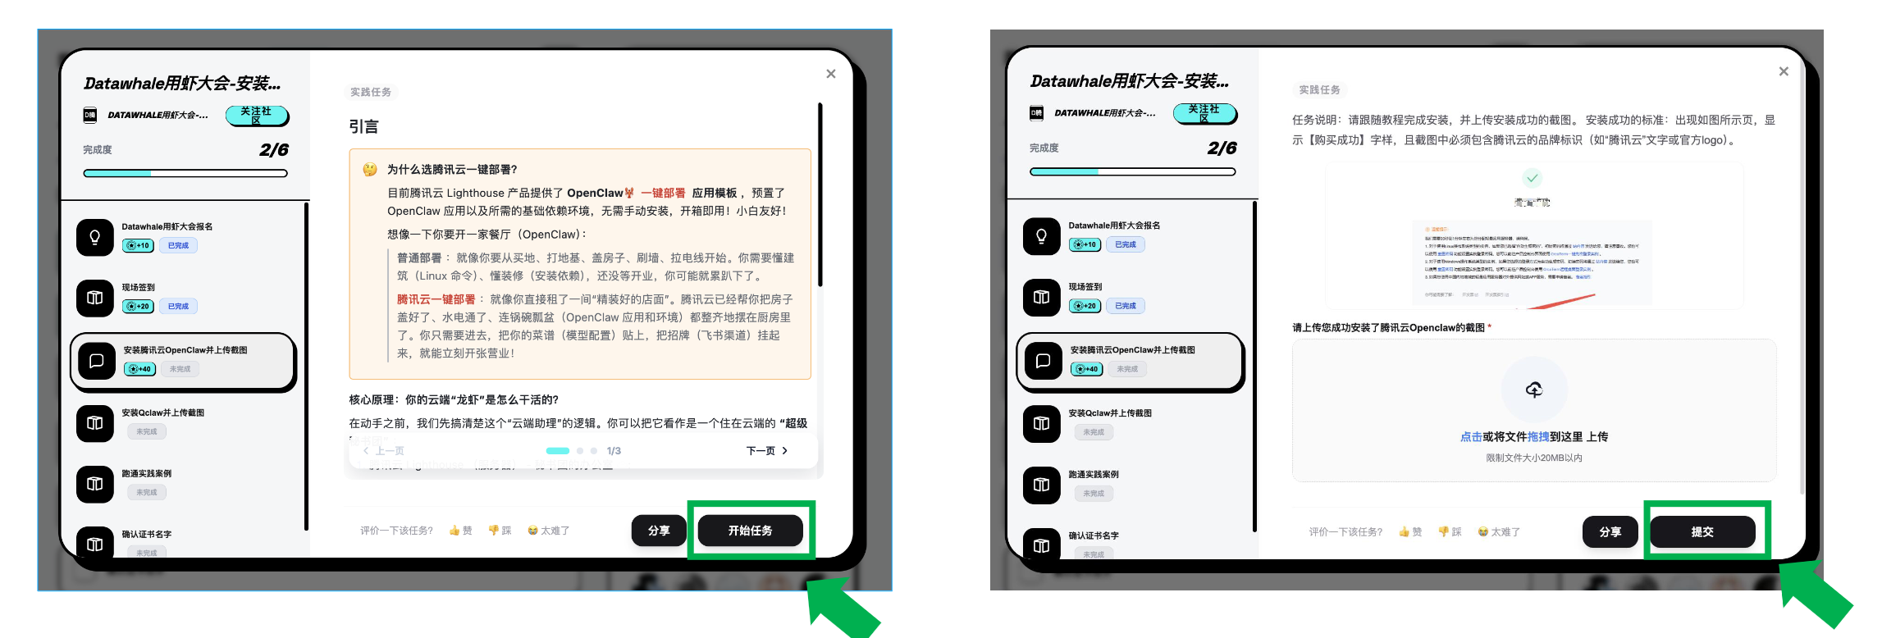
AI LEARNING PLATFORM
聚焦场景引领、AI技能、开放资源的学习平台
Datawhale AI学习中心 汇聚生态伙伴，开放算力、模型、内容等AI学习资源
刚上线即影响全国14个城市、2000+学习者
14
2000+
50+
100+
城市覆盖
学习者
生态伙伴
课程资源
开放算力 · 开放模型 · 开放内容 · 开放课程 · 面向所有学习者免费使用
26 / 27

Slide 27
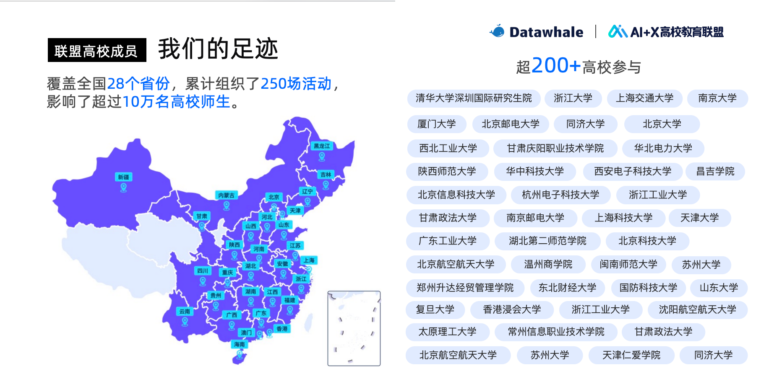
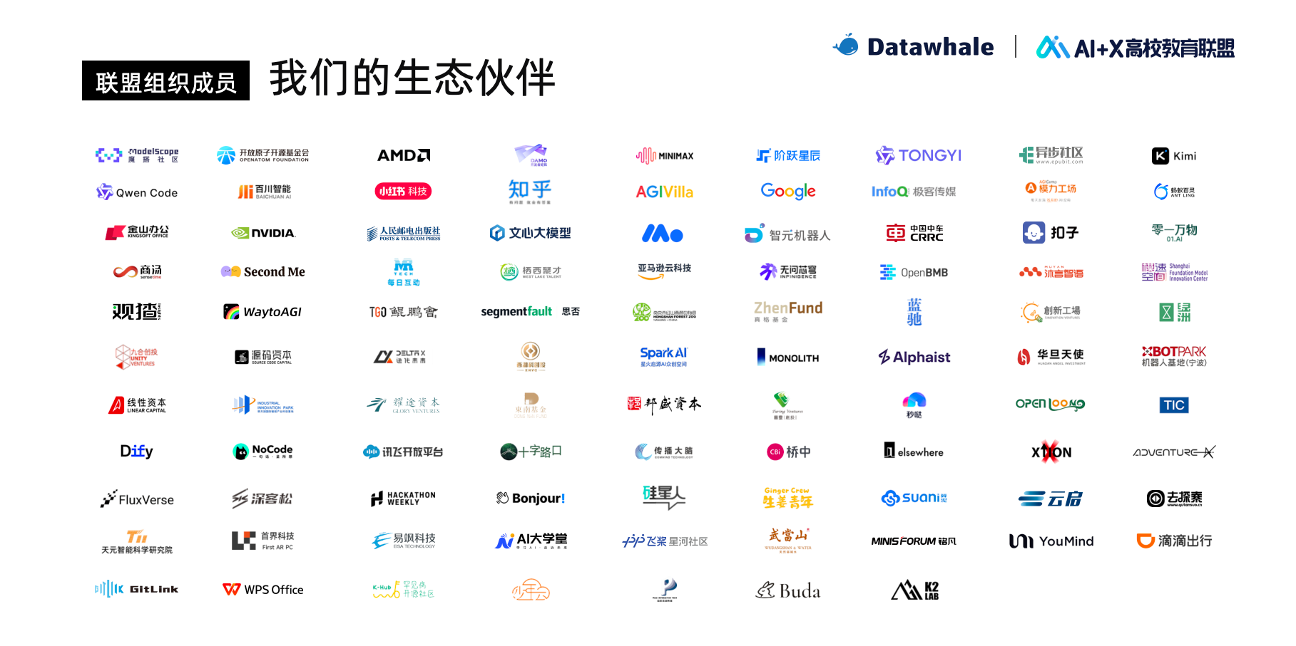
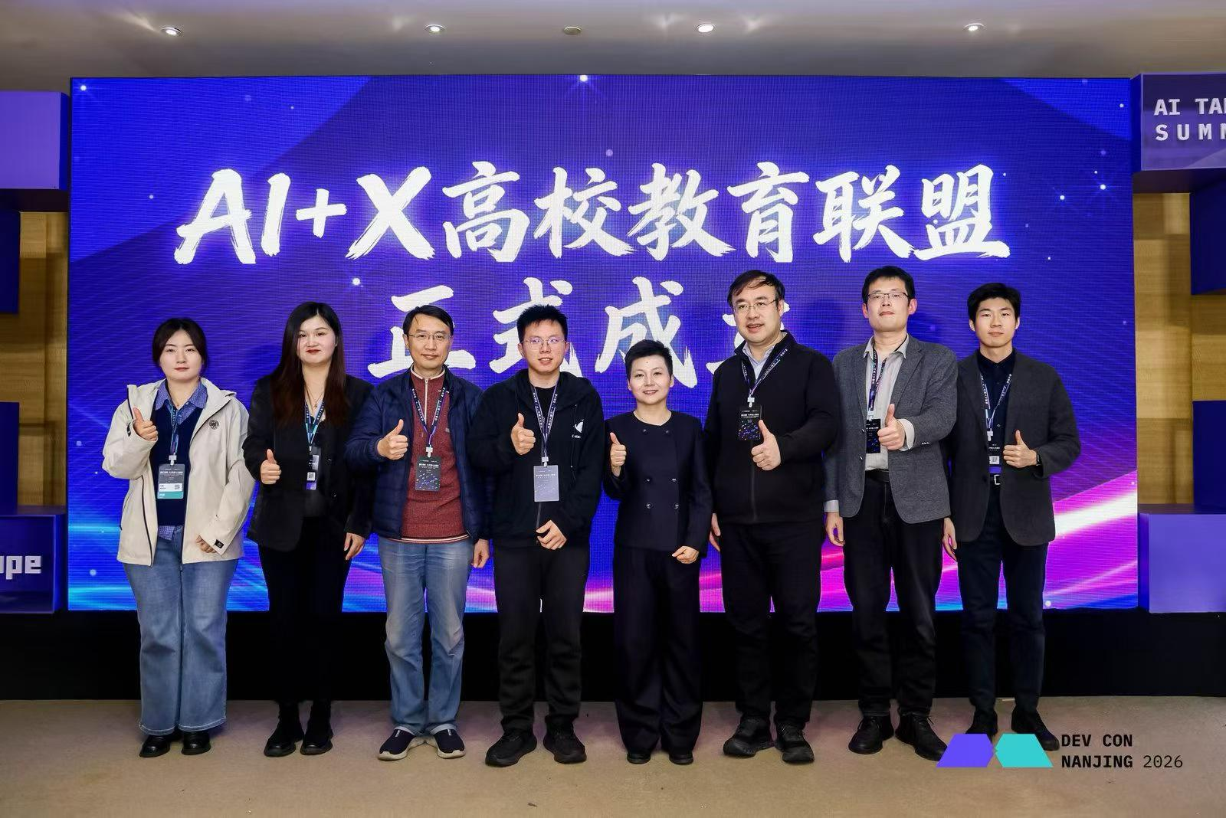
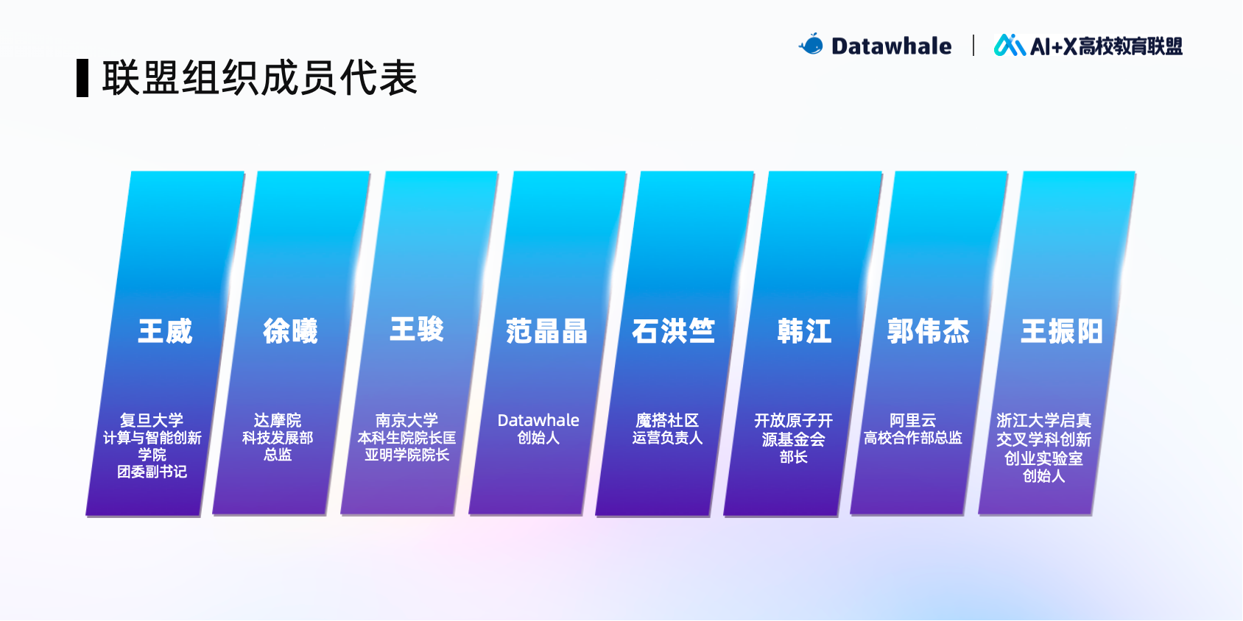

ALLIANCE
全国首个 AI+X 高校教育联盟
2026年3月正式成立，100+生态伙伴，携手200+高校，共筑AI人才培养新生态
Datawhale、魔搭社区、开放原子开源基金会、浙江大学、南京大学、复旦大学、阿里云、达摩院
27 / 27

Slide 28
谢谢
没有围墙的大学 · 开源生态加速教育科技人才一体化
Datawhale · 2026.07.13 · 杭州

